Slide 1
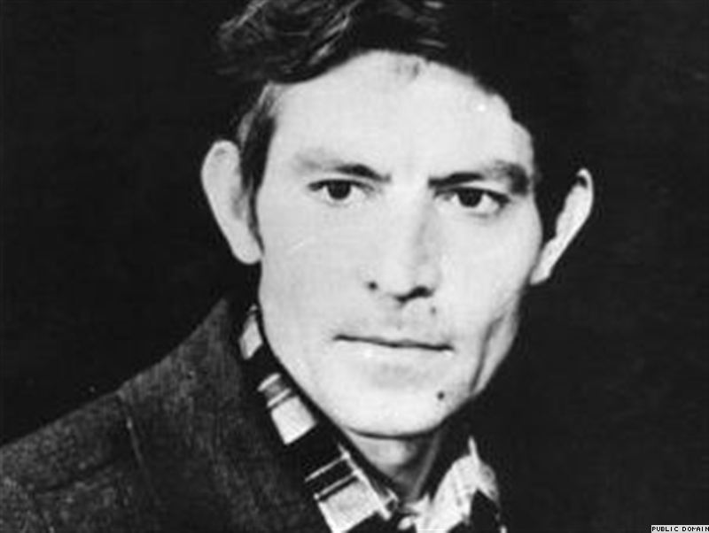
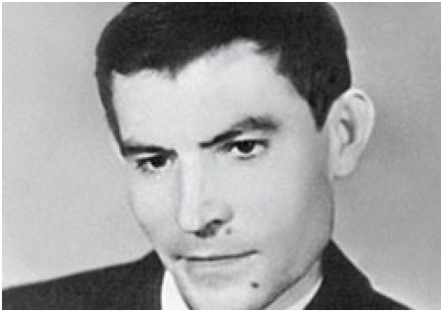
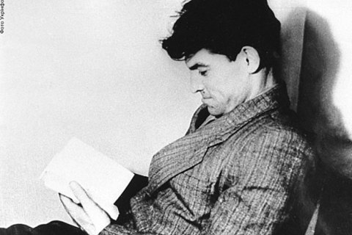
Василь Стус. 80: 34vs13
Ольга Деркачова,
д. філол. н.,
проф. ПНУ ім. В. Стефаника

Slide 2
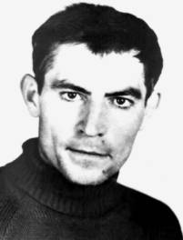
Три способи буття Василя Стуса
умовний – ми і Стус
дійсний – Стус
наказовий - творчість
«…поезія Стуса – це дерево з обрубаною біля верхівки кроною. Адже останні його вірші, а саме збірка, яку він сам назвав «Птах душі», власне, залишилася за ґратами»
Михайлина Коцюбинська
«Якби у 1985-му чи 86-му роках Стус став Нобелівським лауреатом, літературний процес в Україні 80-90-х років виглядав би інакше, й нинішня тотальна профанізація літератури наштовхнулася б на більш переконливий смаковий спротив»
Володимир Єшкілєв

Slide 3



Умовний спосіб…
Ми і Стус
Лауреат Державної премії ім. Т. Шевченка (1991)
Герой України (2005)

Slide 4
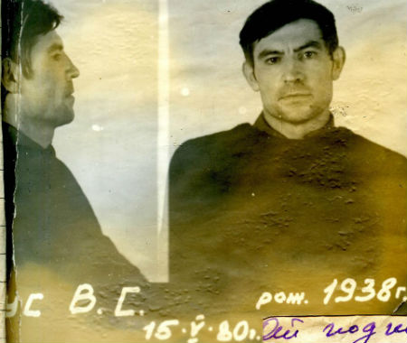
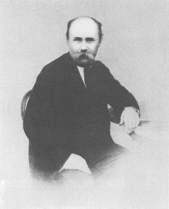
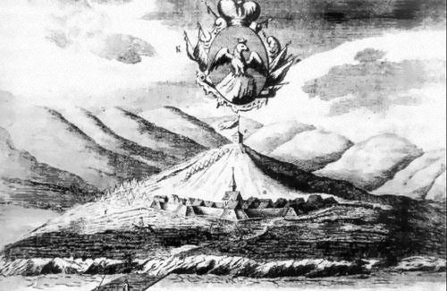
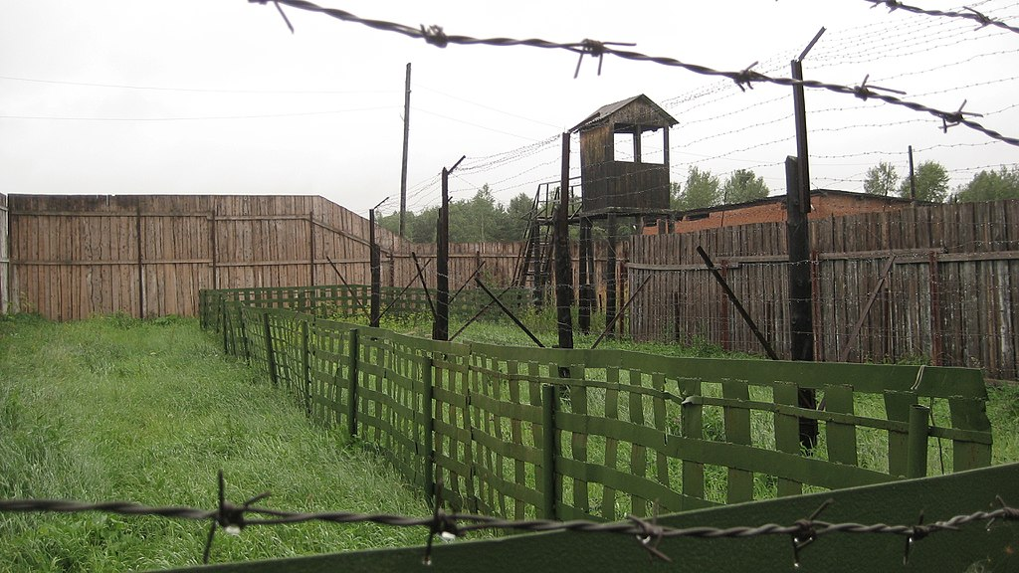
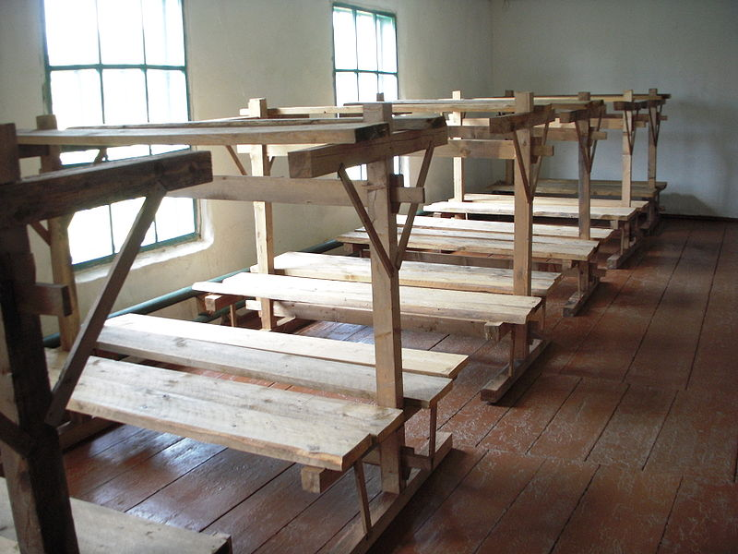
Ми і Стус
порівнюємо Шевченка і Стуса

Slide 5
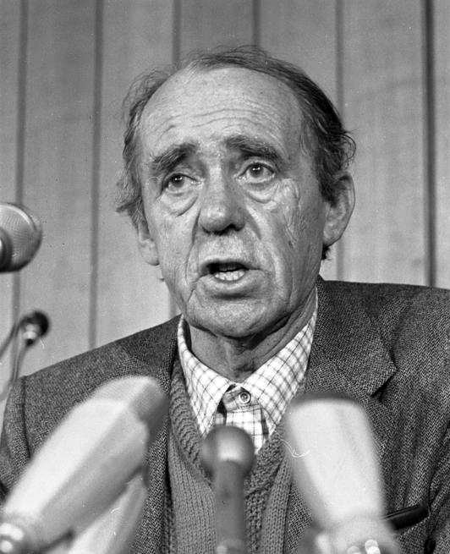
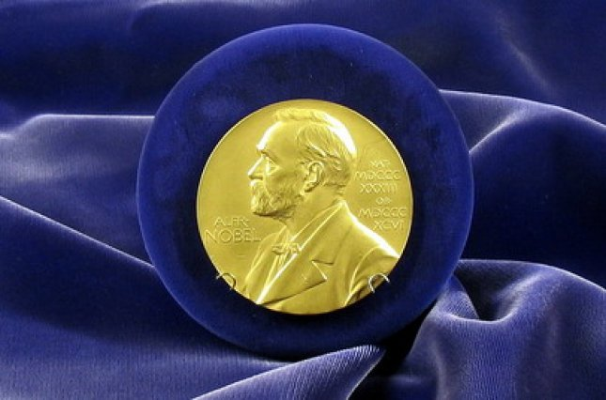
думаємо про Стуса та Нобелівку

Slide 6
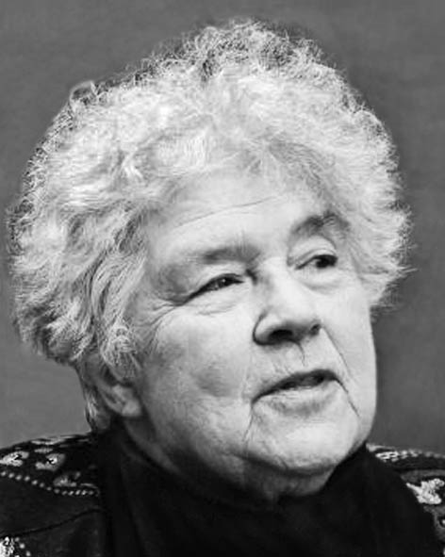
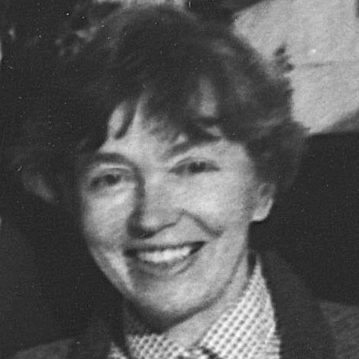

Ми і Стус
шукаємо винних

Slide 7
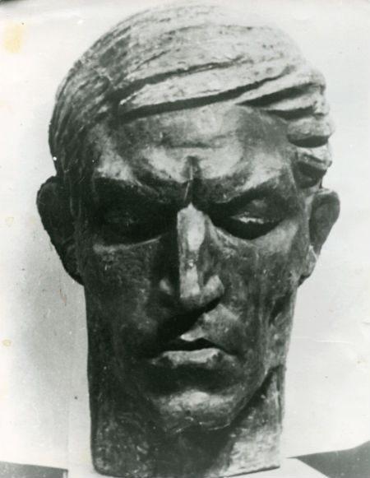
пробуємо читати
«Круговерть» (1965)
«Зимові дерева» (1970)
«Веселий цвинтар» (1971)
«Час творчості / Dichtenszeit» (1972)
«Свіча у свічаді» (1977)
«Палімпсести» (1971–1977, опублікована 1986)

Slide 8
Стус, Василь. Вибране [Текст] : [вірші, проза, листи] / Василь Стус ; [упоряд., передм., с. 3—22, Д. Стус] . — Харків : Час читати, 2016. — 539, [1] с.
«Свіча в свічаді» — видана 1977 р. за кордоном, видавництвом «Сучасність».
«Дорога болю» (1990)
«Під тягарем хреста» (1991)
«Вікна в позапростір» (1992)
Стус Василь. Вибране: Поезії / Упоряд. А. І. Лазаренко. — Донецьк : Донбас, 1998. — 203 с.
Стус Василь. Вікна в позапростір: Вірші, статті, листи, щоденникові записи. Для ст. шк. віку. — К. : Веселка, 1992. — 262 с.
Стус Василь. Дорога болю: Поезії / Упор. та післямова М. Х. Коцюбинської. — К. : Рад. письменник, 1990. — 211 с.
Стус Василь. Зимові дерева: Перша збірка поезій. - 1980. — 206 с.
Стус Василь. Золотокоса красуня: Вірші / Упор. Д. Стус. — К., 1992. — 47 с.
Стус Василь. Листи до сина. — Iв.-Фр. : Лілея-НВ, 2001. — 192 с.
Стус Василь. Палімпсест. Вибране / Упор. Д. Стус. — К. : Факт, 2003. — 432 с.
Стус Василь. Під тягарем хреста. — Льв., 1991. — 159 с.
Стус Василь. Твори: У 4 т., 6 кн. / НАН України, Ін-т літератури ім. Т. Г. Шевченка. — Льв. : Просвіта, 1994—1999.
Стус Василь. Вечір. Зламана віть. — К., 1999. — 384 с.
Стус Василь. Небо. Кручі. Провалля. Вода / Василь Стус, Дмитро Стус ілюстр. Мороз Марина. — Л., 2015. — 410 с.

Slide 9
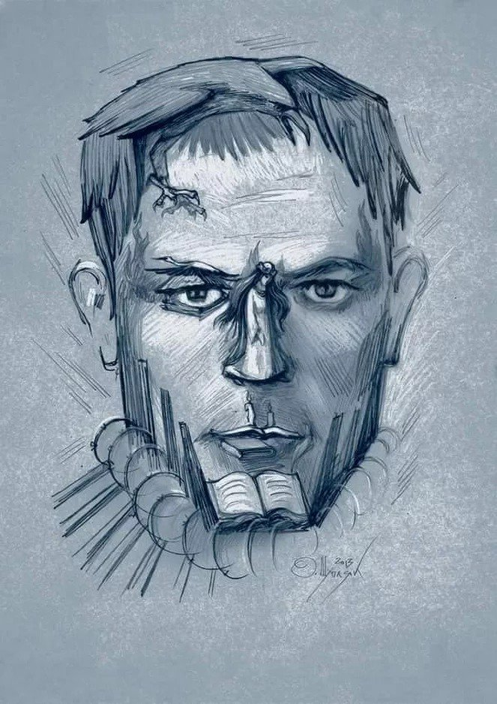
Досліджуємо, інтерпретуємо…
Дослідники, услід за М. Коцюбинською та Ю. Шерехом (Шевельовим), продовжують вивчати особливості Стусової поетики (А. Бондаренко, Г. Віват, Л. Оліференко, С. Саковець), осмислюють впливи на неї німецькомовних письменників (Г. Колодкевич, Л. Кравченко, Д. Наливайко, Л. Рудницький, Б. Рубчак), аналізують екзистенційну складову поетової творчості (Є. Іщенко, О. Росінська, М. Сіробаба, М. Ткачук), вивчають його епістолярій (Н. Глушковецька, Н. Загоруйко, В. Кузнецов, Г. Мазоха, В. Соболь).

Slide 10
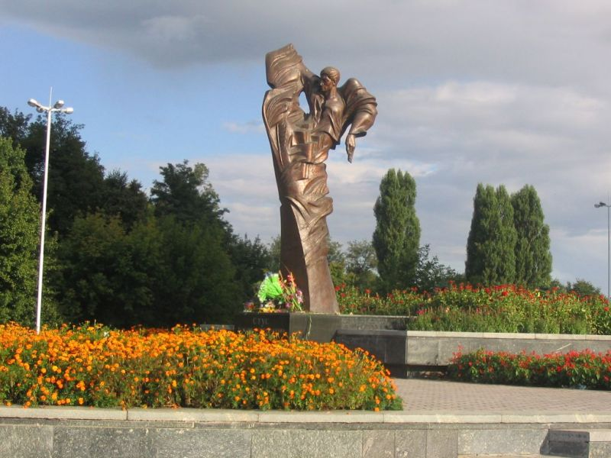
Дійсний спосіб…
Стус…
32 роки без нього…

Slide 11
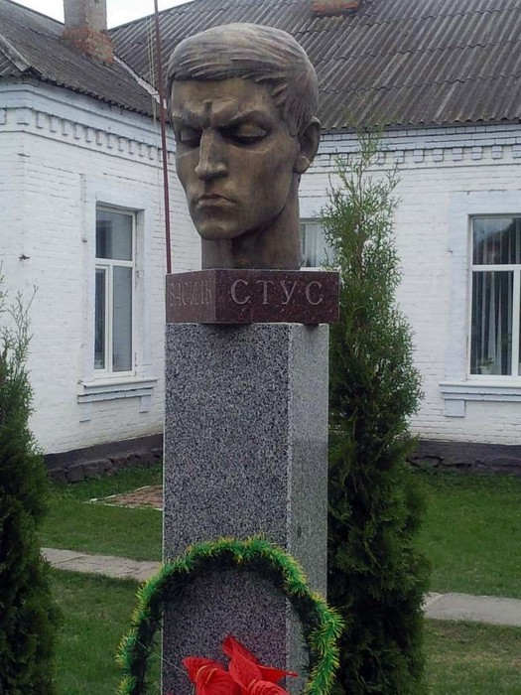
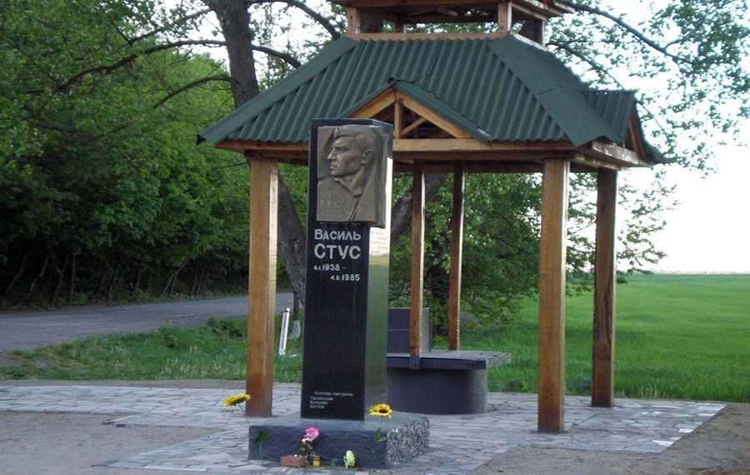
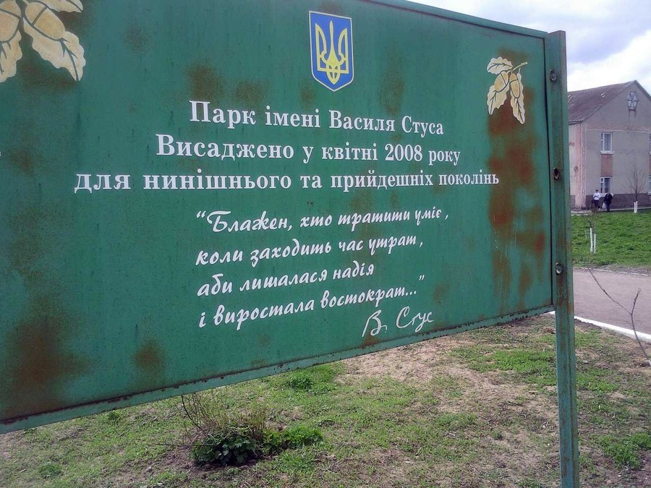
6 січня 1938 р. народився у с. Рахнівка на Вінничині

Slide 12
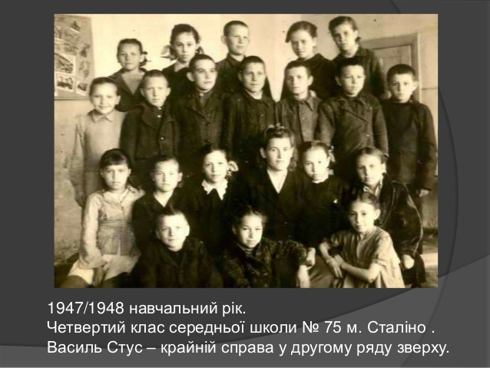
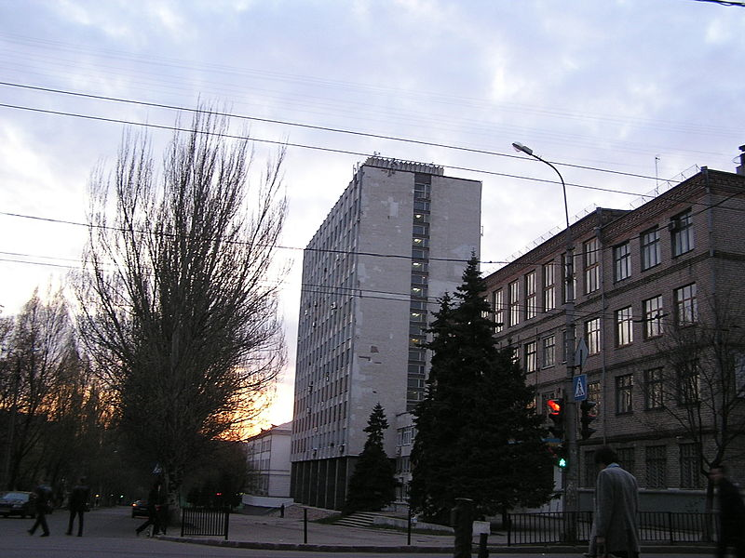

1954-59 навчався на історико-філологічному факультеті педагогічного інституту

Slide 13
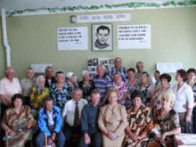
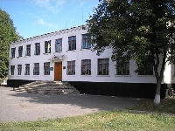
1959 р. – 3 місяці працював учителем української мови та літератури у с. Таужне

Slide 14
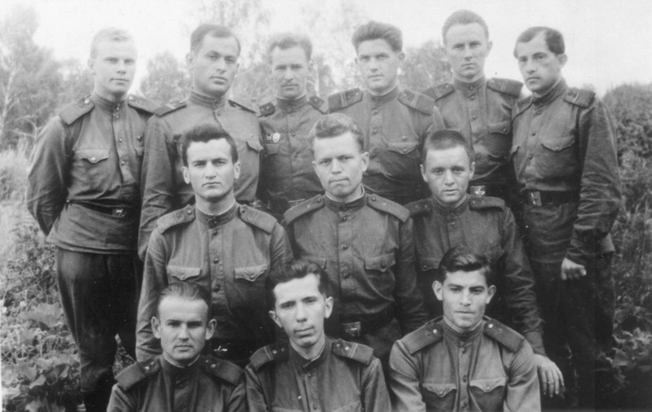
1959-1961 – служба в армії на Уралі
Промайнули верби похилені
І сховалися за горбами.
Сплять солдати, накрившись
бушлатами,
перед досвітом сном
знеможені,
снять обідами і дівчатами
і обличчям матері, може.
Україно, тебе вже не видно –
Ні тополь твоїх, ні дубів.
За Михайлівським хутором,
рідна,
Я надовго тебе загубив.

Slide 15
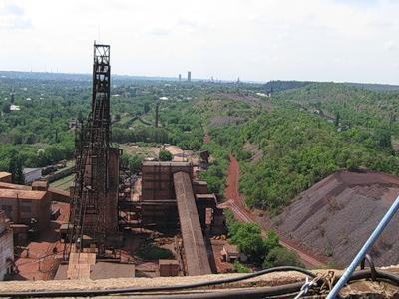
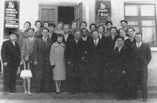
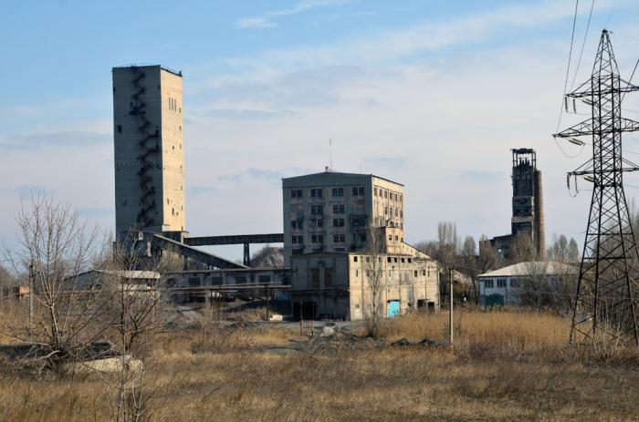
1961-1963 – викладав українську мову у горлівській школі № 23, згодом працював у шахті

Slide 16
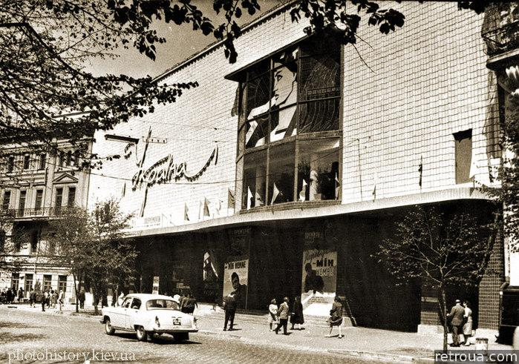
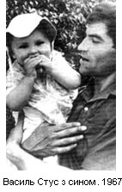
1965: вересень, 1966: листопад… «Круговерть»…

Slide 17
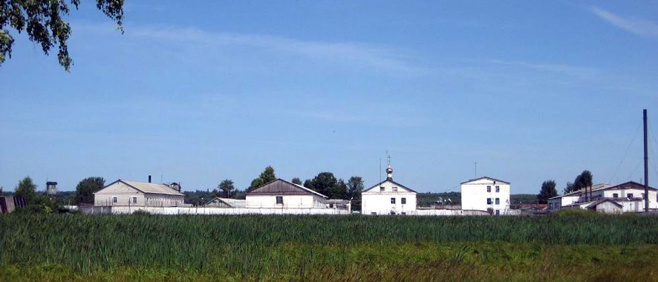
12 січня 1972 – перший арешт і «Час творчості»
На початку вересня 1972 київський обласний суд за звинуваченням в «антирадянській агітації й пропаганді» засудив Стуса до 5 років позбавлення волі і 3 років заслання. Покарання відбував у мордовських і магаданських таборах. Весь термін ув'язнення перебував у таборах Мордовії. Більшість віршів, що Стус писав у таборі, вилучалася і знищувалась.

Slide 18
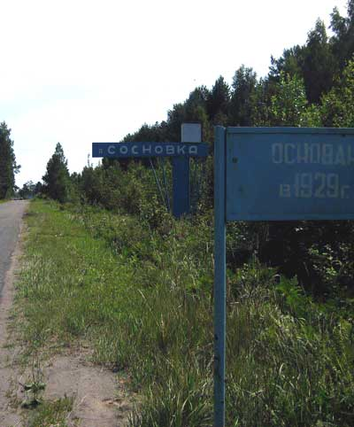
Дубравлаг був організований у 1948 на базі Темниковського ВТТ (існував тут з 1929) і до 1954 мав статус Особливого табору ГУЛАГу («Особлаг № 3»). Іноді Дубравлаг називають у літературі також Потьминськими (за назвою пересильної зони в сел. Потьма, через яку проходили в'язні, які направлялися в Дубравний ВТТ) або, за старою пам'яттю, Темниковськими таборами. Табірне управління Дубравного ВТТ дислокувалося в сел. Явас.
З 1961 до 1972 це був єдиний табір в СРСР, де відбували покарання засуджені у всіх республіках за «особливо небезпечні державні злочини» за статтями 64–72 КК РСФСР (аналоги КК УРСР – ст. 56–64, «зрада Батьківщини», «антирадянська агітація і пропаганда», «участь в антирадянській організації» ).
За даними Прокуратури РРФСР, на 14.07.1965 серед приблизно 10 тисяч ув'язнених Дубравного ВТТ було 3816 «особливо небезпечних».
Серед політв'язнів Дубравлагу, засуджених за ст. 70 КК РРФСР ( ст. 62 КК УРСР, «антирадянська агітація і пропаганда») у 1960–1980-х абсолютну більшість складали дисиденти, «самвидавники», учасники підпільних політичних груп і гуртків, активісти національних рухів, лідери заборонених релігійних громад, а також люди, які не були пов'язані з жодними опозиційними громадськими і політичними рухами, але активно виявили своє «інакомислення». У першій половині 1960-х у Дубравлагу було також досить багато карних в’язнів, повторно засуджених в інших таборах за «антирадянські висловлювання» і переведених для відбування нового терміну в Дубравлаг.

Slide 19
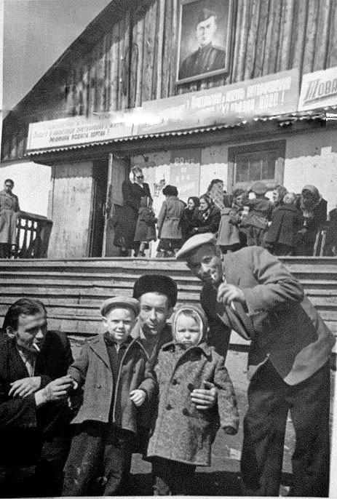
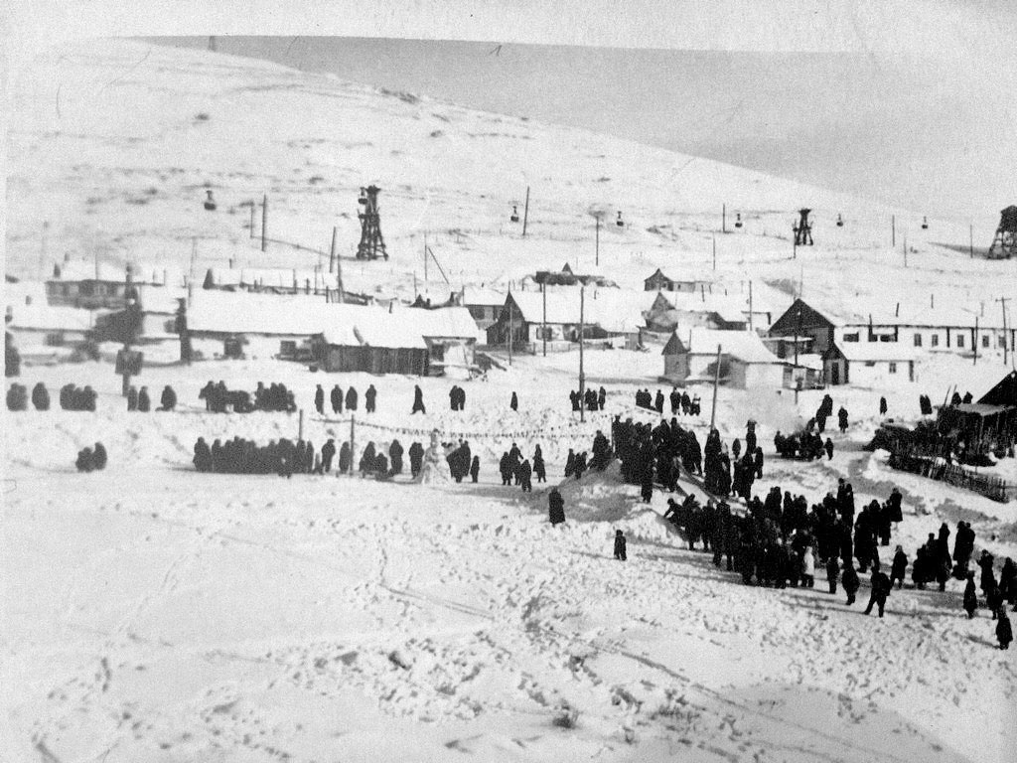
1977 вислали у селище Імені Матросова Магаданської області, де він працював до 1979 на золотих копальнях. З ув'язнення звернувся із заявою до Верховної Ради СРСР з відмовою від громадянства: «…мати радянське громадянство є неможливою для мене річчю. Бути радянським громадянином — значить бути рабом…»

Slide 20
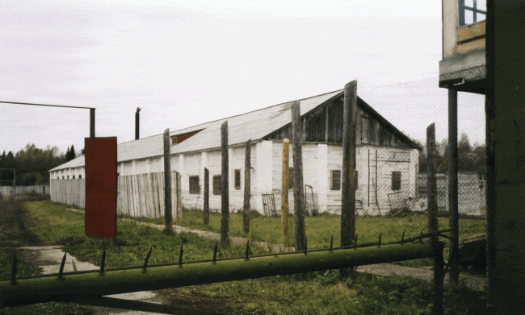
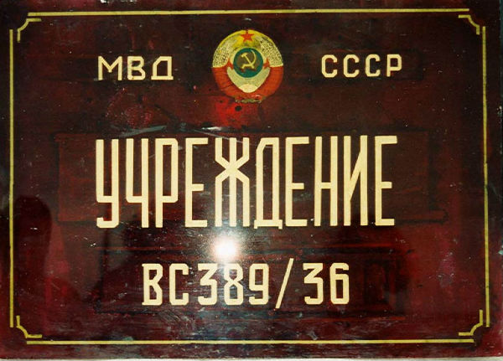
У травні 1980 був знову заарештований, визнаний особливо небезпечним рецидивістом і у вересні засуджений на 10 років примусових робіт і 5 років заслання. Відмовився від призначеного йому адвоката Віктора Медведчука, намагаючись самому здійснити свій захист. За це Стуса вивели із зали суду і вирок йому зачитали без нього.

Slide 21




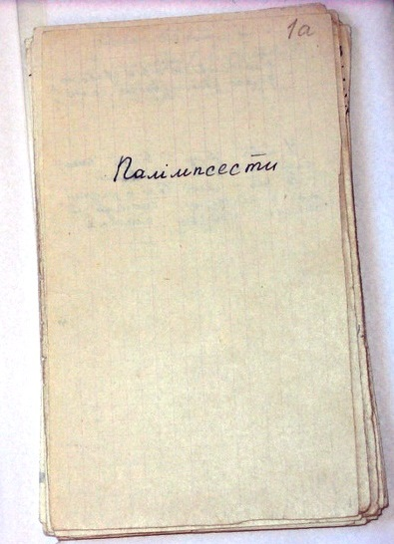
Наказовий спосіб… Творчість…
“він випав, не зі своєї, звісно, волі, з контексту епохи. І вже, як це не прикро, не стане повнокровним національним надбанням…” (Петро Коробчук)

Slide 22




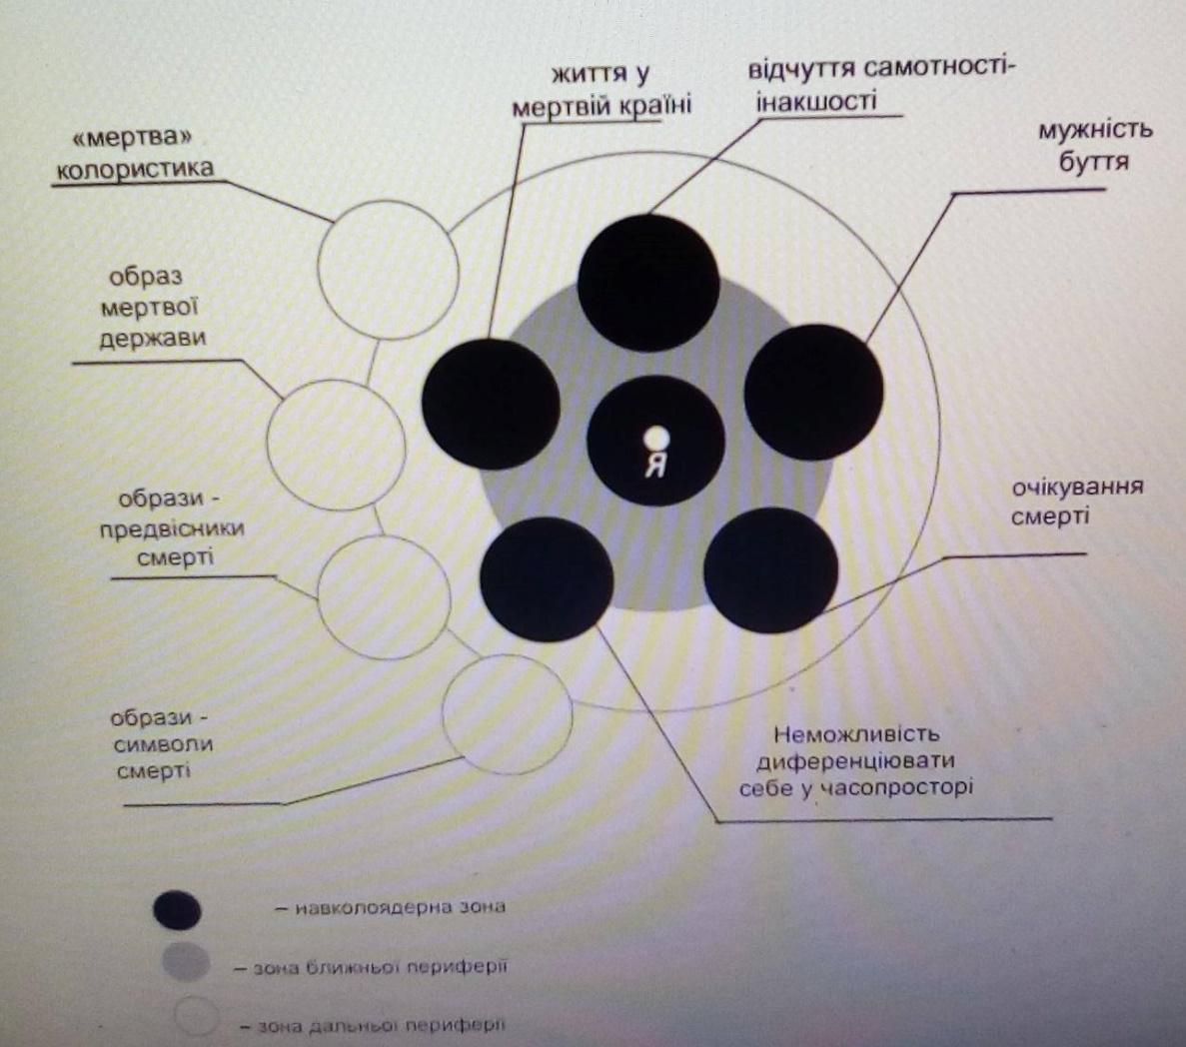















Slide 23
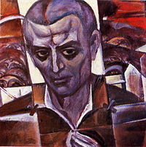
Як добре те, що смерті не боюсь я
і не питаю, чи тяжкий мій хрест,
що перед вами, судді, не клонюся
в передчутті недовідомих верст,
що жив, любив і не набрався скверни,
ненависті, прокльону, каяття.
Народе мій, до тебе я ще верну,
як в смерті обернуся до життя
своїм стражданням і незлим обличчям.
Як син, тобі доземно уклонюсь
і чесно гляну в чесні твої вічі
і в смерті з рідним краєм поріднюсь.
(1971-1974, 1986)

Slide 24
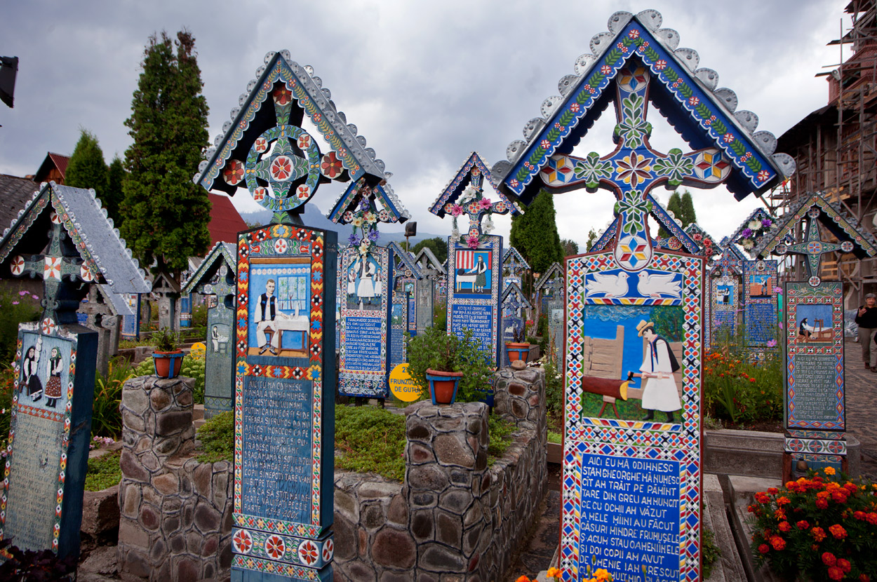
«...Перш ніж перед вікнами його помешкання зупинився автомобіль із працівниками державної безпеки, Василь Стус іще встиг написати «Веселий цвинтар» (1970). За словами Михайлини Коцюбинської, це «цікавий поетичний документ протесту проти інтелектуального застою, параду абсурдів і порожніх слів, проти імітації живого життя, якої органічно не сприймав його дух. ...Цвинтар душ, цвинтар сподівань, які доводиться ховати зовсім юними, адже вони, здавалося б, щойно народилися в недовгі роки Ренесансу 1960-х».

Slide 25
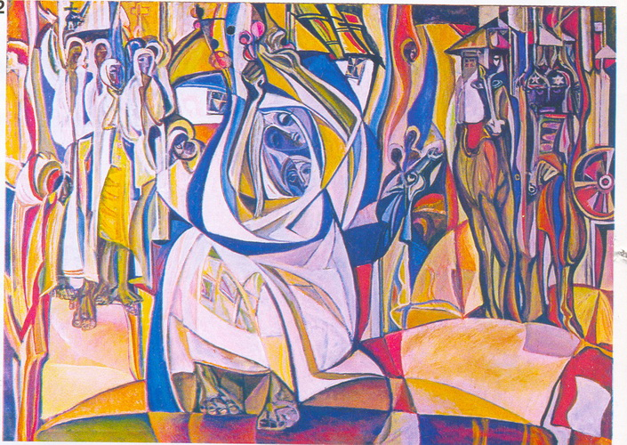

Slide 26
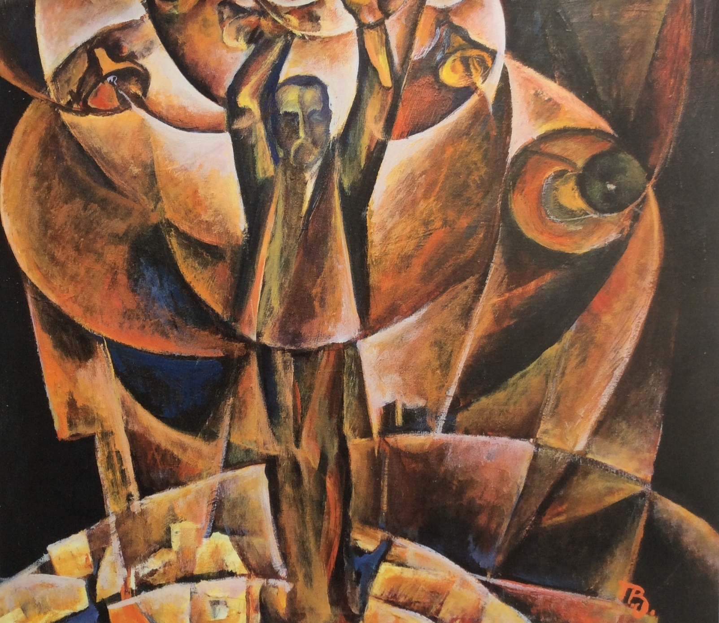

Slide 27
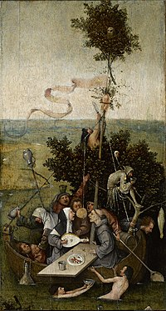

Slide 28
Стус не політик і не вождь нації, він людина і поет, і він широко відкритий і просто протилежним почуттям — не мститися, а прощати, не нищити, а покрити омофором любові…
Парадоксально, але правда: героїчна біографія Стуса сьогодні стоїть на перешкоді розумінню його як поета. За літературним словом ми шукаємо і знаходимо образ чесности й непохитности людини. Це зрозуміло й виправдано в сьогоднішніх обставинах. Але не треба забувати про інше, не тільки українське, а й загальнолюдське, не тільки часове, а й тривале в поезії Стуса. У нього самого можна знайти окреслення обох цих аспектів. [...] Чи був би Стус щасливий в іншому суспільстві, поза колючими дротами малої й великої зон? Мабуть, ні. Звичайно, він не був би запроторений до „виправнотрудових колоній“, ніхто не конфіскував би його поезій, не наглядали б кожний його крок. Але досконалих суспільств нема, і поетове серце кровоточило б на кожну особисто-людську й національну несправедливість і будувало б пекло для самого себе. Така вже Стусова вдача, така, можливо, й місія поета, кожного справжнього поета…
Юрій Шерех

Slide 29
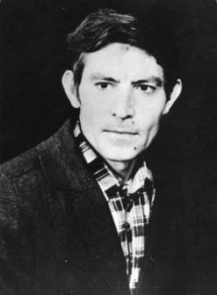
Митець потрібен своєму народові та й усьому світові тільки тоді, коли його творчість зливається з криком його нації…
Переставши бути собою, поет втрачає і себе самого…
Василь Стус
Людина читаюча (поезію насамперед) –
сьогодні анахронізм. Людина читаюча В.Стуса
(не з принуки: школяр чи студент-філолог) –
такий самий анахронізм.
Людина, що відчитує В.Стуса, рідкість.
Той, хто відчуває В.Стуса, а тим більше
відчуває потребу в поезії В.Стуса, –
ще більша рідкість.
Галина Яструбецька

